Slide 1


2022
МИНИСТЕРСТВО ОБРАЗОВАНИЯ И НАУКИ
РЕСПУБЛИКИ ДАГЕСТАН
ИНФОРМАЦИЯ О РЕАЛИЗАЦИИ
КАПИТАЛЬНОГО РЕМОНТА
ОБЩЕОБРАЗОВАТЕЛЬНЫХ ОРГАНИЗАЦИЙ
МР «Кайтагский район»в 2022 году

Slide 2

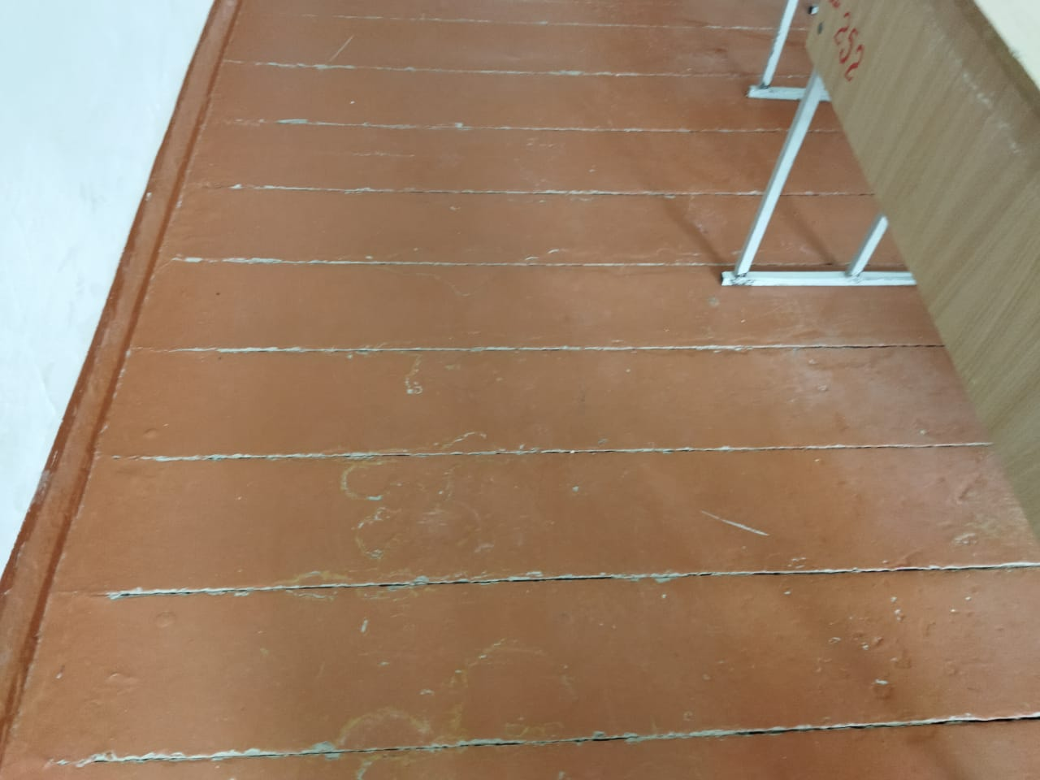
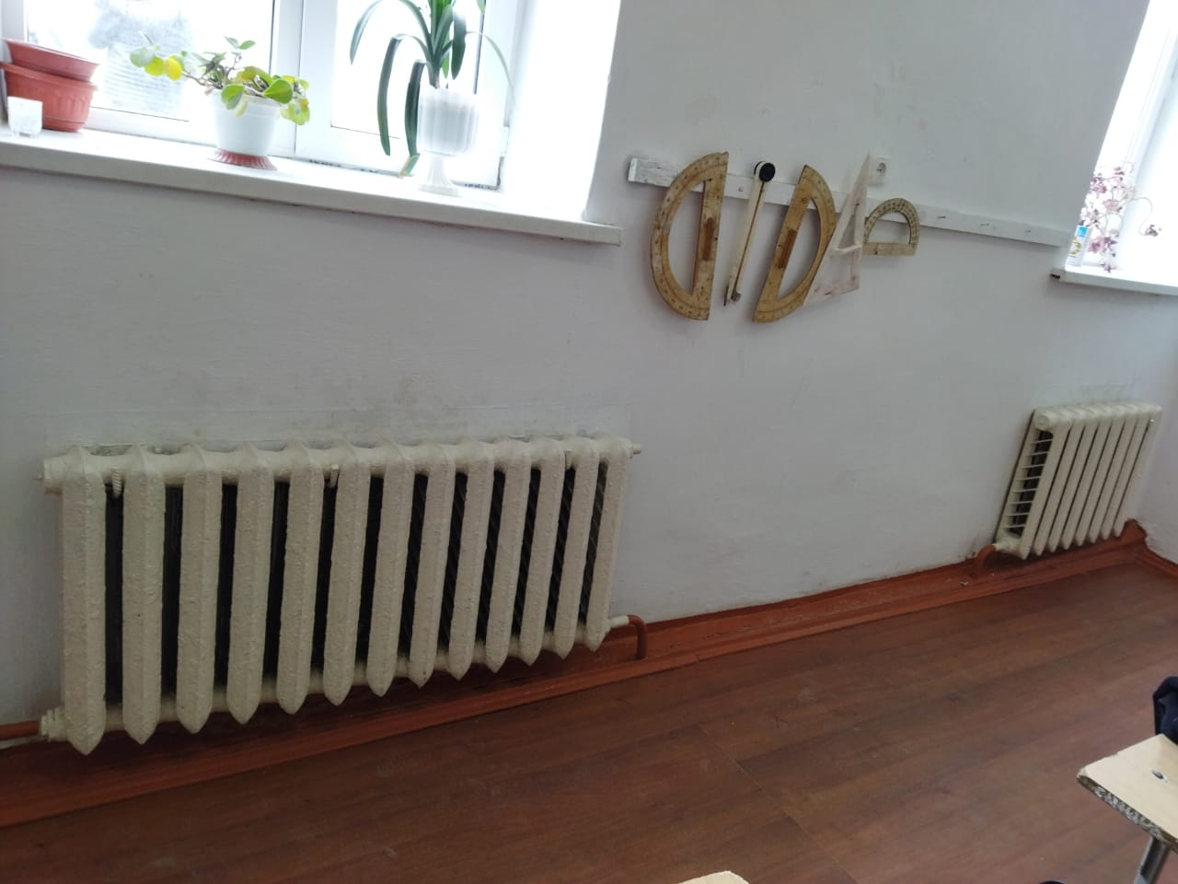

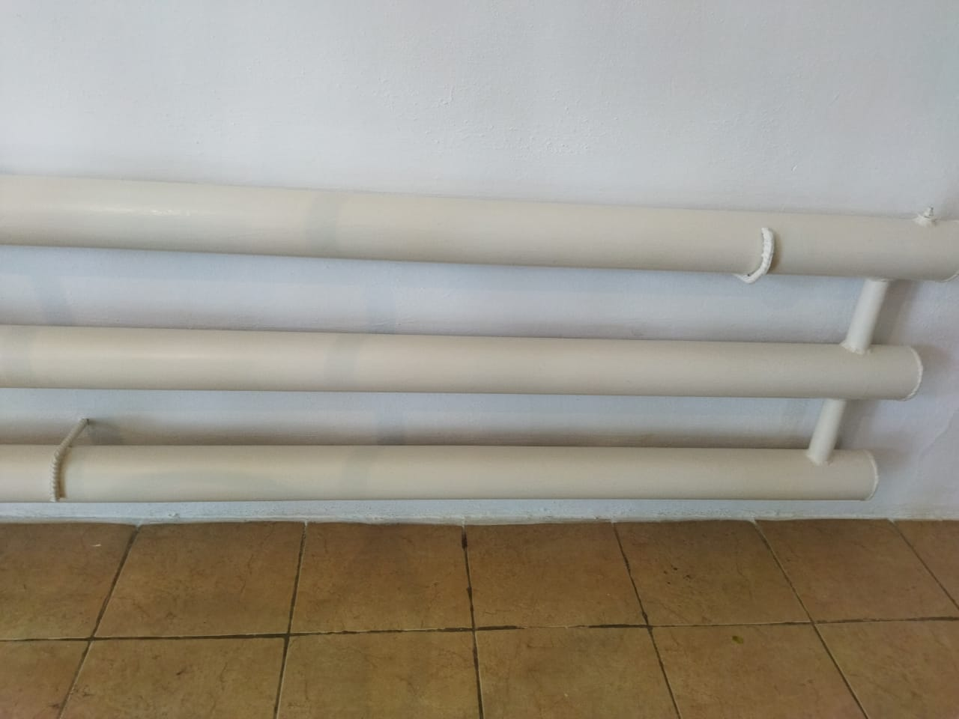
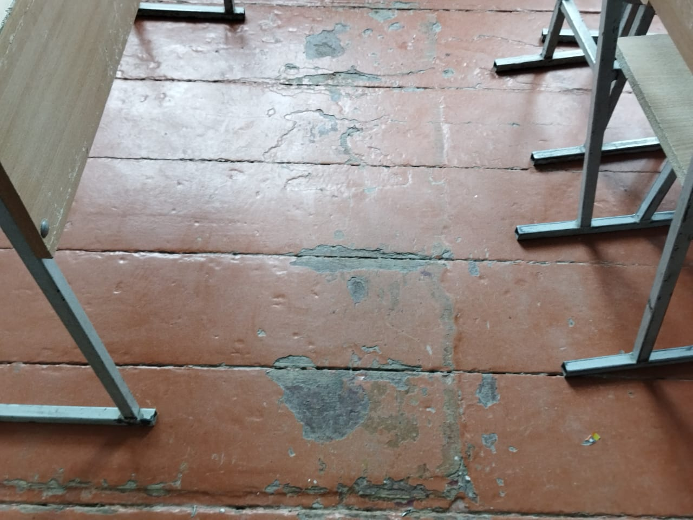
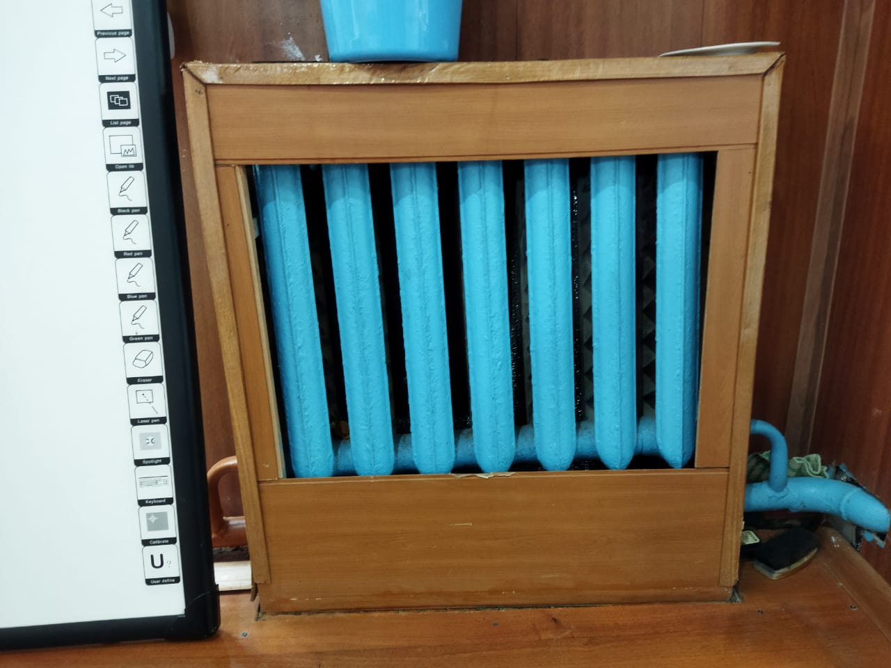
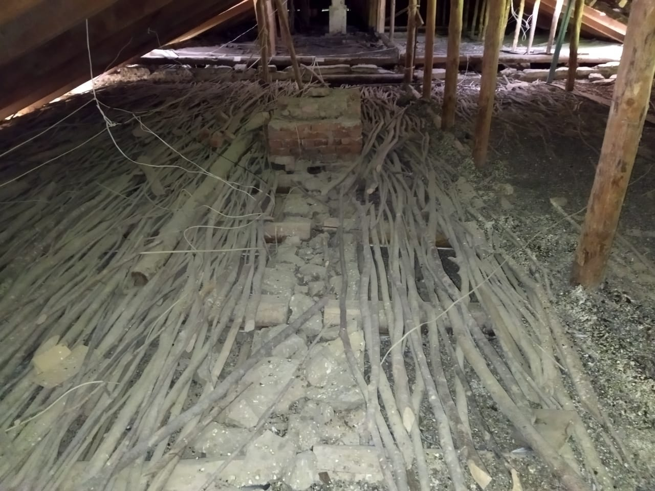
МКОУ «Шилягинская СОШ»
МР «КАЙТАГСКИЙ РАЙОН»
ДО
КАПИТАЛЬНЫЙ РЕМОНТ 2022
22.07.2022

Slide 3
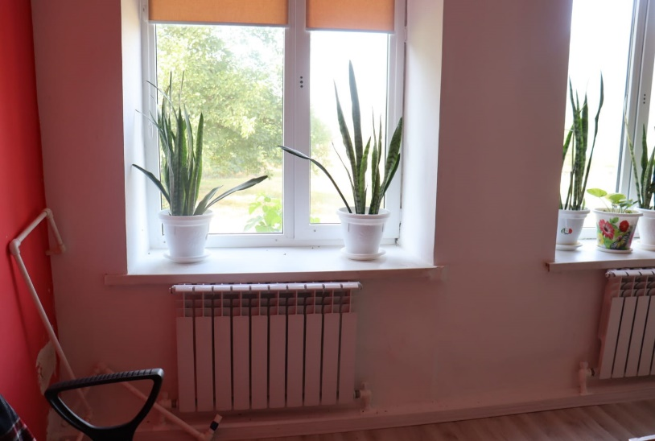
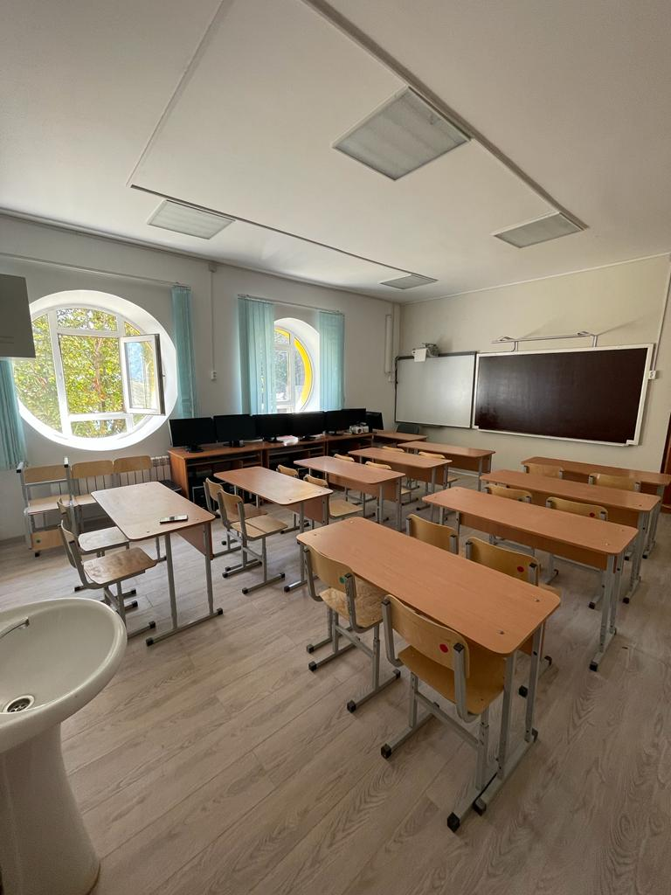
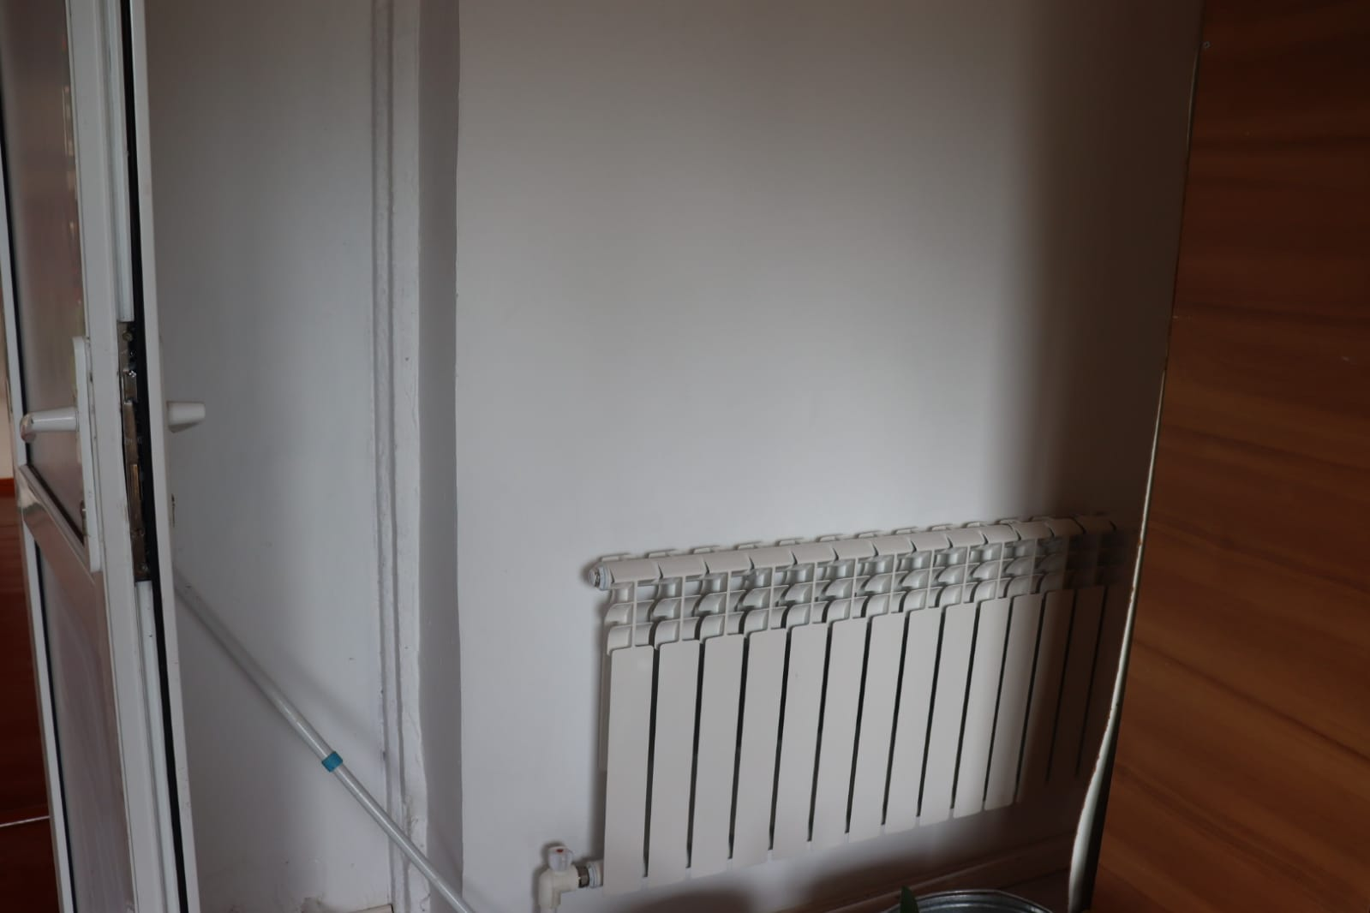
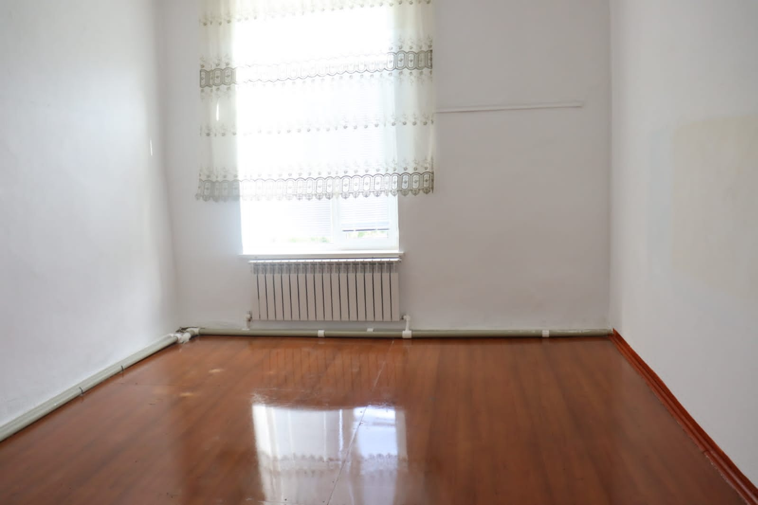
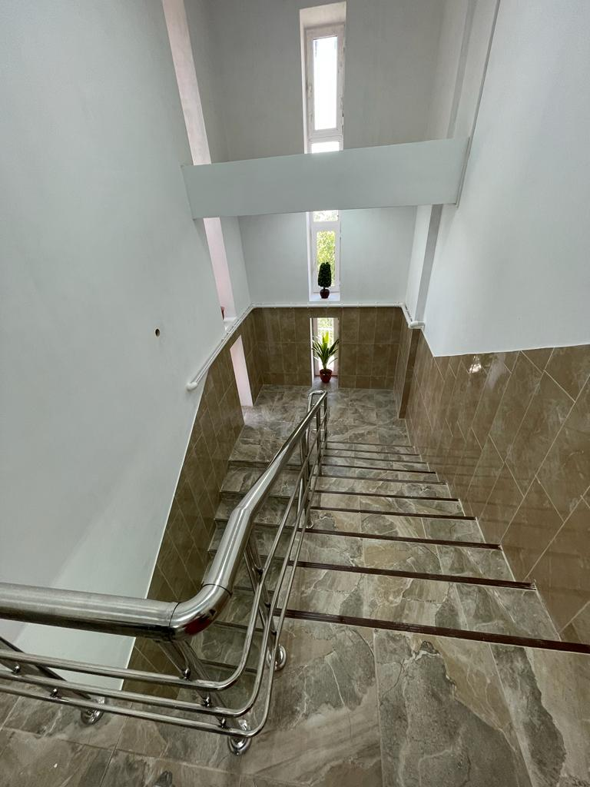
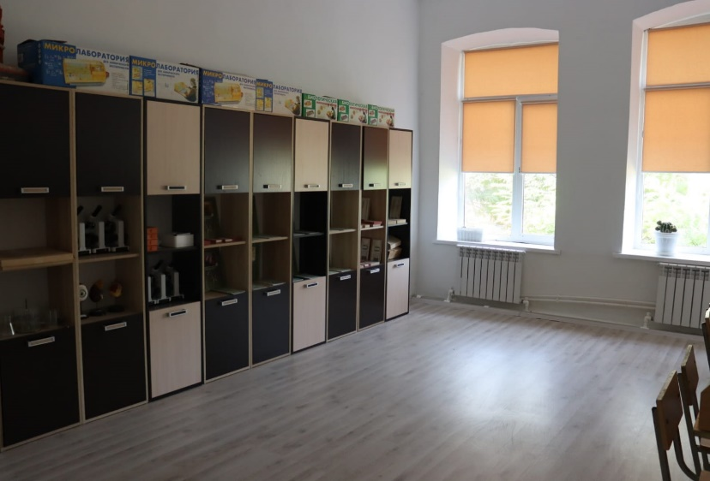
МКОУ «Шилягинская СОШ»
МР «КАЙТАГСКИЙ РАЙОН»
ГОТОВНОСТЬ ОБЪЕКТА КАПИТАЛЬНОГО РЕМОНТА
100%
ПОСЛЕ
КАПИТАЛЬНЫЙ РЕМОНТ 2022

